Slide 1
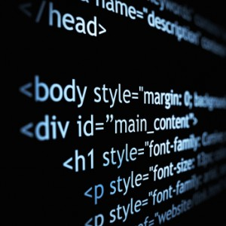
Hipertekst HTML WWW

Slide 2
Hipertekst
Hipertekst stanowi rozszerzenie formy zapisu tekstu. Jest to technika prezentacji wiedzy w postaci dokumentów wzajemnie ze sobą powiązanych odnośnikami.
Hipertekst cechuje nielinearność i niestrukturalność. Oznacza to, że nie ma z góry zdefiniowanej kolejności czytania informacji, a nawigacja między nimi zależy wyłącznie od użytkownika.

Slide 3
Ted Nelson
Za twórcę idei hipertekstu uznaje się Teda Nelsona, który na początku lat 60-tych sformułował zasady gromadzenia informacji wzajemnie ze sobą powiązanych. Opierały się one na obserwacji sposobu redagowania encyklopedii i słowników, gdzie pod wieloma hasłami pojawiają się odnośniki typu „zobacz...”, „porównaj...”.

Slide 4
World Wide Web
Najbardziej znanym i największym systemem hipertekstowym jest sieć World Wide Web zawierająca rozmaite serwisy informacyjne, specjalistyczne, rozrywkowe i edukacyjne.
Serwisy www posiadaj różne struktury :

Slide 5
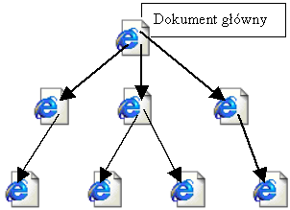
Struktura hierarchiczna
Czytanie informacji rozpoczyna się od dokumentu głównego, który stanowi zbiór informacji najbardziej ogólnych. Rozwinięcie haseł i uszczegółowienie informacji jest dostępne w dokumentach podrzędnych.

Slide 6
Struktura liniowa
Sztywna forma prezentacji, zbliżona do sposobu podawania informacji w książkach. Struktura liniowa na zwykle charakter dwukierunkowy. W strukturze takiej nie można się zgubić.

Slide 7
Struktura sieciowa
Cechą tej struktury jest wyróżnienie jednego dokumentu jako logicznego punktu wejściowego. Dalsza nawigacja wśród dokumentów ma charakter przypadkowy i jest kierowana przez odbiorcę.

Slide 8
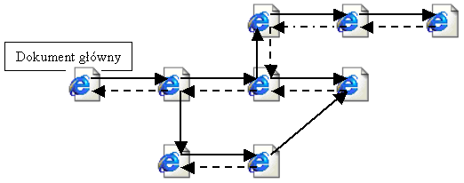
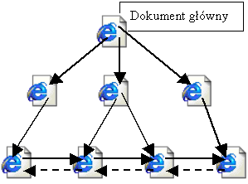
Struktury hybrydowe
Fragmenty uporządkowane zarówno liniowo jak i hierarchicznie.

Slide 9
Przeglądarka internetowa
Program komputerowy odpowiedzialny za pobieranie (transfer) dokumentów hipertekstowych do pamięci operacyjnej komputera i wyświetlanie odpowiednio sformatowanego dokumentu na monitorze. Pobierane dokumenty, zwane także stronami WWW, mogą pochodzić zarówno z dysku lokalnego, jak i z dysków innych komputerów włączonych do sieci komputerowej.

Slide 10
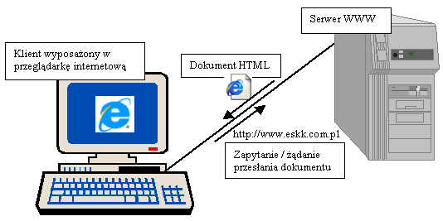
Klient - serwer
Serwer WWW jest usługą, programem realizującym dostęp do zasobów hipertekstowych zgromadzonych w wybranych katalogach na dysku komputera.

Slide 11
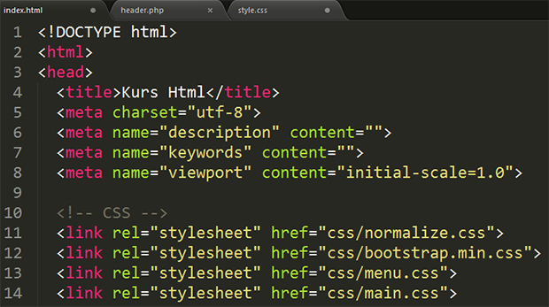
HTML
Język HTML (ang. HyperText Markup Language) jest sposobem zapisu dokumentów hipertekstowych w formie pliku tekstowego.
HTML określa składnię dokumentu oraz definiuje zestaw tzw. znaczników, które nie są wyświetlane na ekranie użytkownika, a określają sposób prezentacji informacji.

Slide 12
Historia i rozwój HTML
Standard HTML zaproponował w 1990r. Tim Berners-Lee z Europejskiego Centrum Badań Jądrowych CERN, w Szwajcarii, a pierwszy serwer WWW został uruchomiony w ośrodku CERN w maju 1991r.
Rolę organu koordynującego rozwój języka HTML pełni World Wide Web Consortium, w skrócie W3C.
http://www.w3c.org

Slide 13
Założenia World Wide Web Consortium
Sieć dla Wszystkich
Umożliwienie wszystkim ludziom korzystania z dobrodziejstw Sieci bez względu na ich sprzęt, oprogramowanie, infrastrukturę, język, kulturę i położenie geograficzne lub możliwości umysłowe lub fizyczne.
Sieć na Wszystkim
Umożliwienie dostępu do sieci różnym rodzajom urządzeń : tablety, telefony komórkowe, systemy telewizji interaktywnej a nawet niektóry sprzęt AGD
Baza Wiedzy
Sieć jest także bazą danych, która, jeśli jest starannie zaprojektowana, może pozwolić komputerom na bardziej użyteczną pracę.
Promowanie technologii, które umożliwiają bardziej kooperacyjne środowisko - sieć w której możliwa jest odpowiedzialność, bezpieczeństwo, zaufanie i poufność i gdzie ludzie uczestniczą według swoich upodobań i preferencji prywatności.
Zaufanie

Slide 14
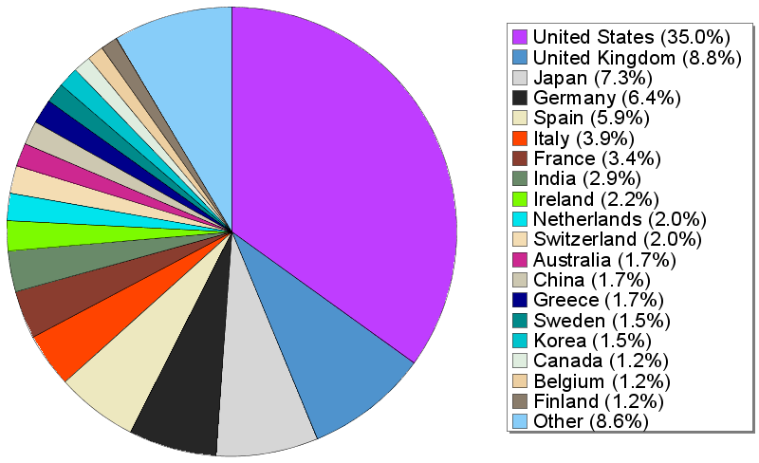
Udział państw w tworzeniu serwisów internetowych

Slide 15
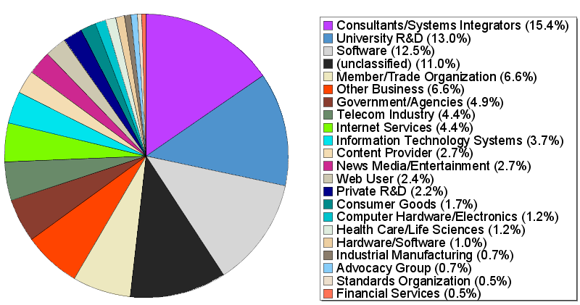
Udział gałęzi przemysłu w tworzeniu serwisów internetowych.

Slide 16
Dokumenty HTML
Strony WWW są plikami tekstowymi, kodowanymi w języku HTML. Nazwy tych plików mają najczęściej rozszerzenie .html lub .htm
Treść strony
Informacja o sposobie organizacji strony, np. podział na sekcje
Informacja o sposobie formatowania tekstu
Informacja o rozmieszczeniu na stronie elementów graficznych, a także adresy plików źródłowych z grafiką
Definicje łączników do innych dokumentów hipertekstowych, grafiki itp.
Do sprawdzania poprawności dokumentów HTML i CSS służą programy lub aplikacje webowe tzw. WALIDATORY

Slide 17
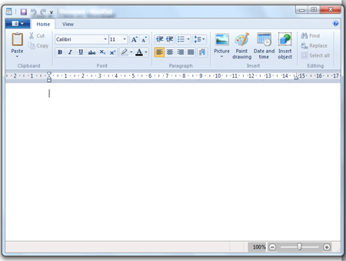
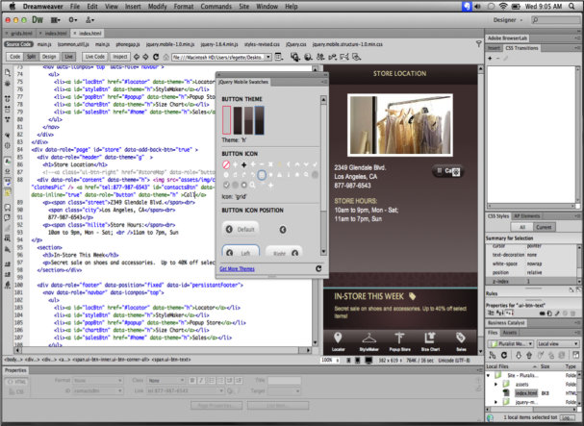
Jak utworzyć stronę WWW?
Edytory tekstu
Oprogramowanie specjalistyczne/komercyjne

